Slide 1


Administration et Supervision MongoDB
INTRODUCTION
RÉALISER PAR :
Taki Youssef
Sallama Abdessamad
Baquouch Amine
Anass Essadikine
Elmostafa Chtiba
Belaatik Nizar Belhaous Abdeladim
2024/2025

Slide 2












TABLE DE MATIÈRES
INTRODUCTION
L’administration et la supervision de MongoDB sont essentielles pour assurer la stabilité, la fiabilité et la performance du système. Elles permettent de surveiller en continu l’environnement MongoDB, d’anticiper les incidents, de maintenir la disponibilité des services et d’assurer la continuité des activités. Ces pratiques aident aussi à détecter et résoudre les problèmes avant qu’ils n’affectent les utilisateurs, posant ainsi les bases d’un système efficace, sécurisé et résilient.

Slide 3
TABLE DE MATIÈRES

Slide 4
TABLE DE MATIÈRES

Slide 5
TABLE DE MATIÈRES

Slide 6
TABLE DE MATIÈRES

Slide 7
TABLE DE MATIÈRES

Slide 8
TABLE DE MATIÈRES

Slide 9
01.
Sauvegarde et restauration des données
01

Slide 10
Sauvegarde
1. Définition
La sauvegarde dans MongoDB consiste à créer une copie des données à un moment précis. Ces copies, appelées sauvegardes, sont utilisées pour restaurer les données en cas de perte, de panne matérielle ou de toute autre urgence.
02
01
02
Sauvegardes Instantanés de système de fichiers (Snapshots)
Sauvegardes logiques

Slide 11
Sauvegarde
2. Types de sauvegardes
01
02
Sauvegardes Instantanés de système de fichiers (Snapshots)
Sauvegardes logiques
03

Slide 12
Sauvegarde
2. Types de sauvegardes
Sauvegardes logiques
01
02
Exportation des données dans un format lisible tel que JSON ou BSON.
Utilisation de l’outil mongodump.
Utile pour la portabilité des données et la récupération sélective d’informations.
Sauvegardes Instantanés de système de fichiers (Snapshots)
04

Slide 13
Sauvegarde
2. Types de sauvegardes
01
01
02
Sauvegardes Instantanés de système de fichiers (Snapshots)
02
Sauvegardes logiques
Capture exacte de l’état des fichiers de données à un moment donné.
Créés avec des outils de snapshotting (systèmes de fichiers ou fournisseurs cloud).
Avantages : performance élevée, restauration rapide.
Inconvénient : configuration spécifique parfois nécessaire.
03
05

Slide 14
Sauvegarde
3. Mécanismes de sauvegarde MongoDB
01
Sauvegarde manuelle
02
Sauvegarde avec mongodump
03
Sauvegarde avec MongoDB Cloud Manager
06
01
02
Sauvegardes Instantanés de système de fichiers (Snapshots)
Sauvegardes logiques

Slide 15
Sauvegarde
3. Mécanismes de sauvegarde MongoDB
01
Sauvegarde manuelle
02
Simple à utiliser pour des sauvegardes rapides.
Ne garantit pas la cohérence des données.
Peut consommer beaucoup d’espace disque.
mongodump --db <nom_de_la_base_de_données> --out <répertoire_de_sauvegarde>
03
07

Slide 16
Sauvegarde
3. Mécanismes de sauvegarde MongoDB
02
01
Sauvegarde avec mongodump
Produit une sauvegarde cohérente des données.
Automatisable.
Gourmand en ressources, surtout pour les grandes bases de données
Syntaxe générale :
mongodump --db <nom_de_la_base_de_données> --out <répertoire_de_sauvegarde>
03
08

Slide 17
Sauvegarde
3. Mécanismes de sauvegarde MongoDB
03
01
Sauvegarde avec MongoDB Cloud Manager
02
Permet une sauvegarde continue des données.
Possibilité de restaurer à tout moment.
Nécessite un abonnement
mongoexport --collection=<coll> <options> <connection-string>
mongodump --db <nom_de_la_base_de_données> --out <répertoire_de_sauvegarde>
mongoexport --collection=myCollection --db=myDB --out=export.json --type=json --uri="mongodb://localhost:27017"
09

Slide 18
Sauvegarde
3. Mécanismes de sauvegarde MongoDB
01
Autre outil : mongoexport
Outil pour exporter les données d’une base MongoDB en JSON ou CSV.
Permet de créer des exports exploitables par d’autres systèmes ou pour archivage
02
mongoexport --collection=<coll> <options> <connection-string>
03
mongoexport --collection=myCollection --db=myDB --out=export.json --type=json --uri="mongodb://localhost:27017"
10
.
La restauration est le processus permettant de récupérer des données depuis des sauvegardes ou des instantanés précédemment créés.

Slide 19
Restauration
.
01
La restauration est le processus permettant de récupérer des données depuis des sauvegardes ou des instantanés précédemment créés.
02
Permet un rétablissement rapide en cas d’incident
mongoexport --collection=<coll> <options> <connection-string>
03
mongoexport --collection=myCollection --db=myDB --out=export.json --type=json --uri="mongodb://localhost:27017"
Facilité d’utilisation grâce aux outils intégrés
11

Slide 20

Restauration
.
1. mongorestore
La restauration est le processus permettant de récupérer des données depuis des sauvegardes ou des instantanés précédemment créés.
Permet un rétablissement rapide en cas d’incident
Facilité d’utilisation grâce aux outils intégrés
12

Slide 21
Restauration
.
La restauration est le processus permettant de récupérer des données depuis des sauvegardes ou des instantanés précédemment créés.
1. mongorestore
Permet de restaurer une base de données entière :
Permet un rétablissement rapide en cas d’incident
Ou bien de restaurer une collection spécifique :
Facilité d’utilisation grâce aux outils intégrés
13

Slide 22
Restauration
2. mongoimport
Utilisé pour importer des données depuis des fichiers JSON, CSV, ou TSV
14

Slide 23
02
Import et export des données
15

Slide 24
POUR QUOI ?
Intégration de données externes
Automatiser des traitements
Migration de données
Tester une application
Analyse de données
16

Slide 25
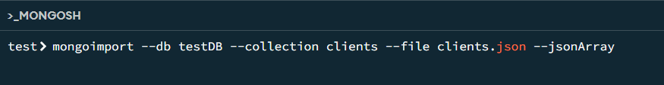
POUR QUOI ?
Analyse de données
Intégration de données externes
Automatiser des traitements
Migration de données
Tester une application
Importer permet de transférer des données d'une autre base de données (comme MySQL, PostgreSQL, Excel, etc.) vers MongoDB, souvent lors d'une migration technologique.
On importe des jeux de données (datasets) pour :
MongoDB est parfois utilisé comme outil de stockage temporaire ou principal pour analyser de grandes quantités de données (Big Data, logs, fichiers JSON, CSV, etc.).
Quand on travaille avec des scripts ou des pipelines ETL, on importe régulièrement des données dans MongoDB pour :
On peut avoir besoin d’importer des données provenant d'API, de fichiers CSV/JSON, ou d’autres systèmes pour les exploiter dans une application MongoDB (ex : tableau de bord, visualisation, etc.).
Faire des tests fonctionnels ou de performance.
Remplir la base de données de test avec des données réalistes (mock data).
Les transformer
Les traiter
Puis les exporter ailleurs
17

Slide 26
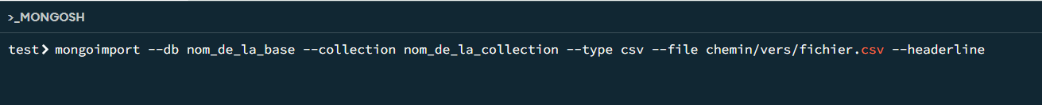
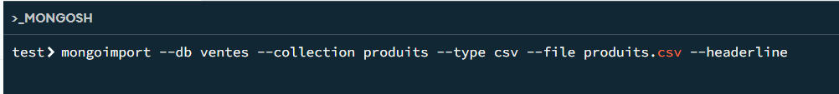
Méthodes d’importation des données dans MongoDB
1. Avec la commande mongoimport (en ligne de commande)
Si le fichier ayant une tableau json
18
Analyse de données
Intégration de données externes
Automatiser des traitements
Migration de données
Tester une application
Importer permet de transférer des données d'une autre base de données (comme MySQL, PostgreSQL, Excel, etc.) vers MongoDB, souvent lors d'une migration technologique.
On importe des jeux de données (datasets) pour :
Quand on travaille avec des scripts ou des pipelines ETL, on importe régulièrement des données dans MongoDB pour :
MongoDB est parfois utilisé comme outil de stockage temporaire ou principal pour analyser de grandes quantités de données (Big Data, logs, fichiers JSON, CSV, etc.).
On peut avoir besoin d’importer des données provenant d'API, de fichiers CSV/JSON, ou d’autres systèmes pour les exploiter dans une application MongoDB (ex : tableau de bord, visualisation, etc.).
Faire des tests fonctionnels ou de performance.
Remplir la base de données de test avec des données réalistes (mock data).
Les transformer
Les traiter
Puis les exporter ailleurs

Slide 27
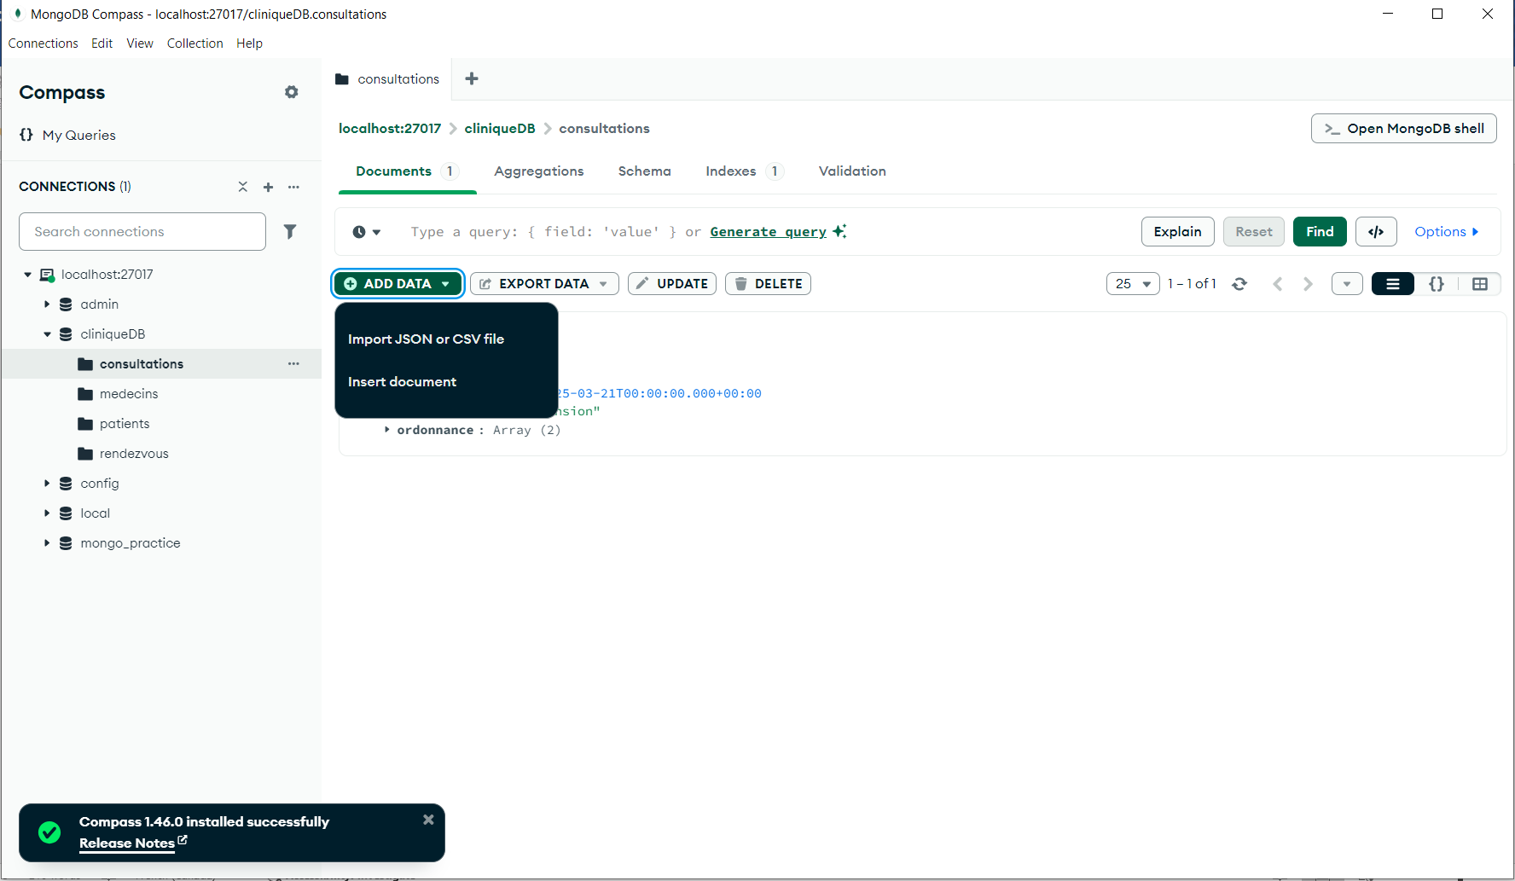
Méthodes d’importation des données dans MongoDB
2. Pour un fichier CSV
“—headerline ‘’ pour utiliser la première ligne comme noms de champs.
19

Slide 28
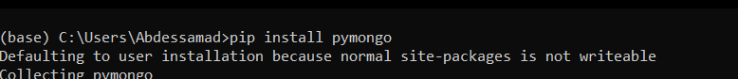
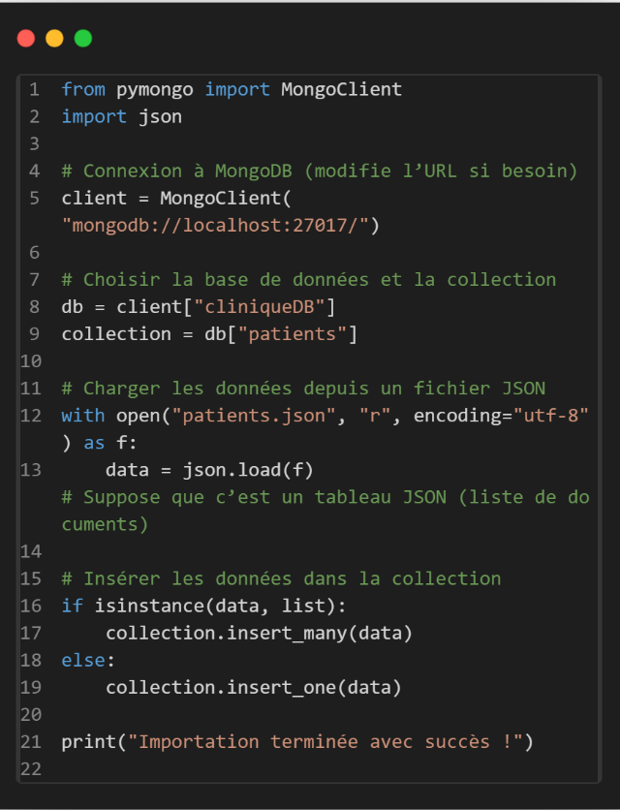
Méthodes d’importation des données dans MongoDB
3. Depuis MongoDB Compass
Vous choisissez une collection et appuyez sur ‘’ADD DATA’’ -> ‘’import JSON or CSV file’’
20

Slide 29
Méthodes d’importation des données dans MongoDB
Example de code
4. Depuis un script (Python, Node.js, etc.)
On peut également importer les données depuis des scripts en utilisant des bibliothèques telles que :
21

Slide 30
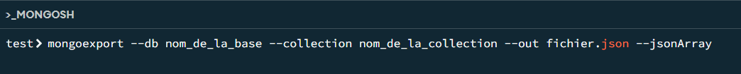
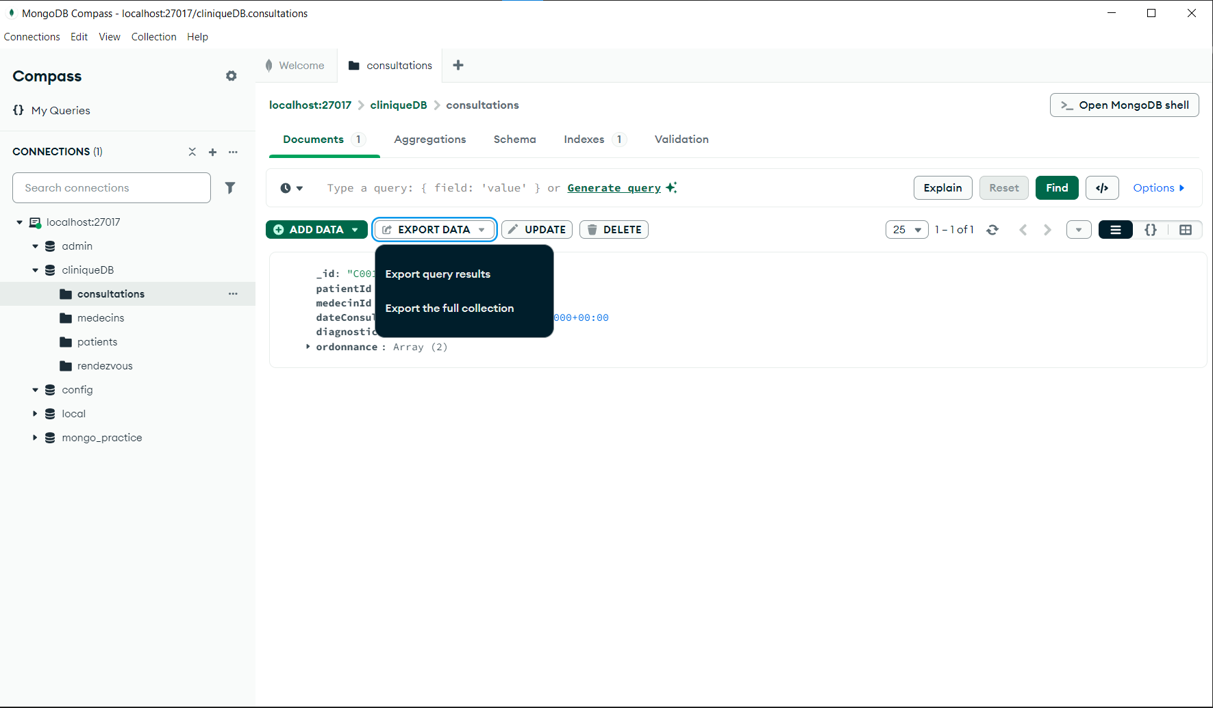
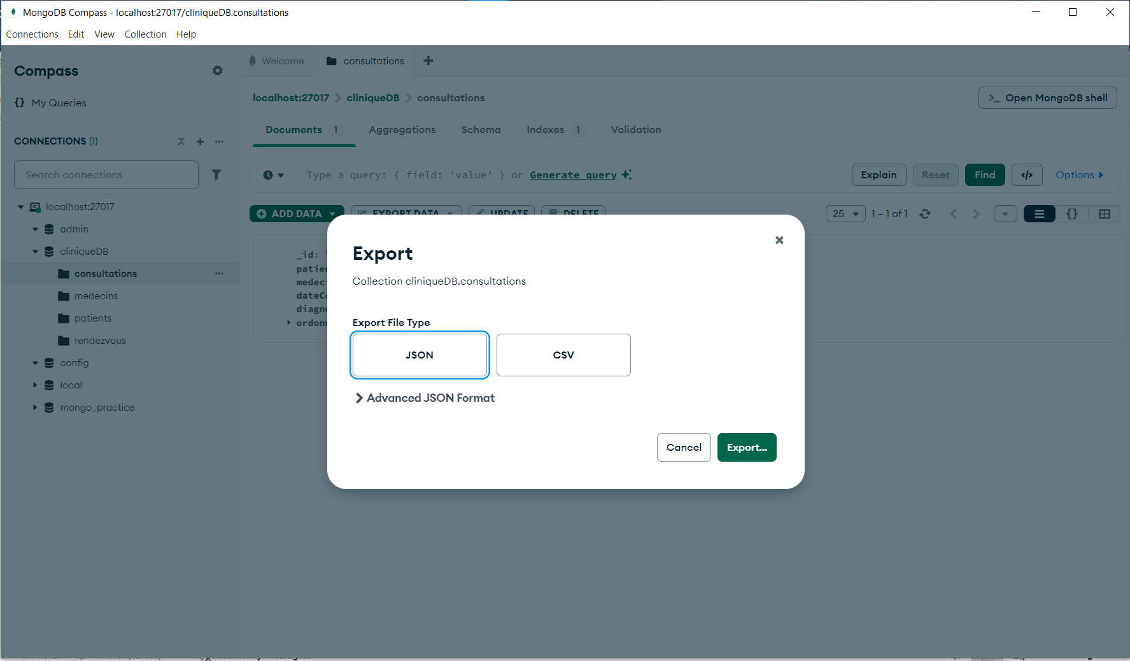
Méthodes d’exportaion des données dans MongoDB
1. Avec la commande mongoexport
Exporter au format JSON
Exporter au format CSV
22

Slide 31
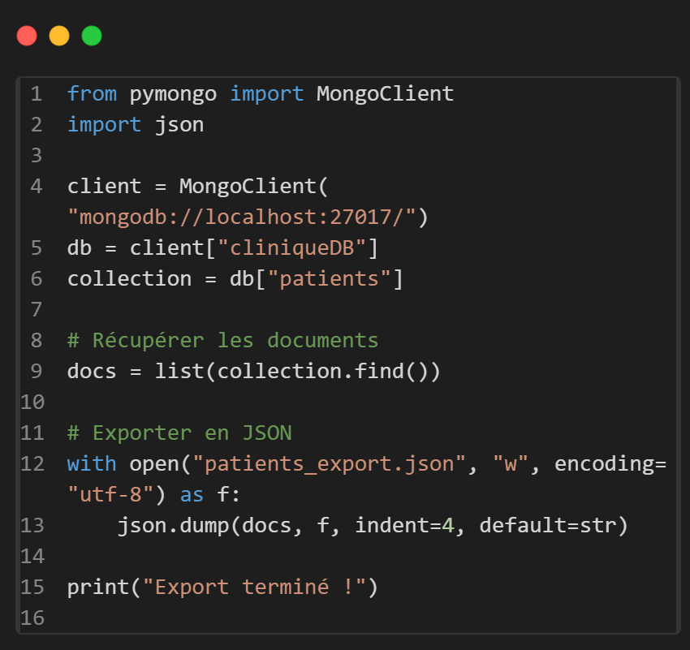
Méthodes d’exportaion des données dans MongoDB
2. Depuis MongoDB Compass (interface graphique)
23

Slide 32
Méthodes d’exportaion des données dans MongoDB
3. Via un script Python (optionnel)
24

Slide 33
03
Supervision et monitoring de MongoDB
25
1
2
3
4

Slide 34

L’Importance de la Supervision de MongoDB
1
2
3
4
Assurer la stabilité du système
Optimiser les performances
Prévenir les pannes
Maintenir la haute disponibilité
La supervision permet de détecter et résoudre rapidement les anomalies avant qu’elles n’affectent les utilisateurs finaux.
Une surveillance continue permet d’identifier les goulets d’étranglement comme des requêtes lentes ou des ressources sous-utilisées.
Une surveillance proactive permet de prendre des mesures avant qu’un incident ne se produise (ex : manquer d’espace disque, surcharge du serveur).
Garantir une réplication et une gestion des clusters fiables.
26
Atlas

Slide 35
MongoDB Atlas - Solution Cloud Managée
1
2
3
4
Qu’est-ce que MongoDB Atlas ?
Atlas
27

Slide 36
MongoDB Atlas - Solution Cloud Managée
Qu’est-ce que MongoDB Atlas ?
MongoDB Atlas est une solution managée, cloud-native, qui simplifie le déploiement, la gestion et la supervision des bases de données MongoDB.
Atlas
28

Slide 37
MongoDB Atlas - Solution Cloud Managée
Avantages de MongoDB Atlas :
Déploiement facile : Provisionnement rapide de clusters avec une interface graphique intuitive.
Scalabilité automatique : Capacité à ajuster les ressources en fonction de la charge de travail sans intervention manuelle.
Haute disponibilité : Réplication et basculement automatiques pour garantir la disponibilité des données.
Atlas
Sécurité avancée : Cryptage des données au repos et en transit, contrôle des accès, audits.
Monitoring intégré : Surveillance en temps réel des performances des bases de données et des alertes automatiques.
29
mongostat --host <hostname> --port <port>

Slide 38
Outils en Ligne de Commande pour la Supervision
1. Mongostat
Outil de surveillance en temps réel qui fournit des informations détaillées sur l’état actuel du système MongoDB
1
Utilisation de la mémoire et du CPU.
Exemples de métriques suivies
2
Nombre de requêtes, insertions, mises à jour, et suppressions.
3
Atlas
Temps de réponse des requêtes.
mongostat --host <hostname> --port <port>
30
mongotop --host <hostname> --port <port>

Slide 39
Outils en Ligne de Commande pour la Supervision
Problèmes détectés à temps
2. Mongotop
La surveillance permet de détecter rapidement des problèmes potentiels avant qu’ils ne se transforment en pannes critiques.
Outil de suivi des ressources utilisées par les collections MongoDB. Il donne des détails sur l’utilisation des disques, la lecture/écriture par collection, et la charge des ressources.
Optimisation continue
Le suivi des métriques de performance permet d’ajuster les configurations et d’optimiser les performances globales du système.
2
Temps d’exécution des opérations sur chaque collection.
Exemples de métriques suivies .
Aide à la prise de décision
1
Utilisation du disque pour chaque base de données.
La collecte et l’analyse des données de supervision offrent des informations précieuses pour améliorer les stratégies de maintenance et d’évolution des bases de données.
mongotop --host <hostname> --port <port>
31
mongostat --host <hostname> --port <port>

Slide 40
Corollaire
Problèmes détectés à temps
La surveillance permet de détecter rapidement des problèmes potentiels avant qu’ils ne se transforment en pannes critiques.
Optimisation continue
Le suivi des métriques de performance permet d’ajuster les configurations et d’optimiser les performances globales du système.
Aide à la prise de décision
La collecte et l’analyse des données de supervision offrent des informations précieuses pour améliorer les stratégies de maintenance et d’évolution des bases de données.
32
mongotop --host <hostname> --port <port>

Slide 41
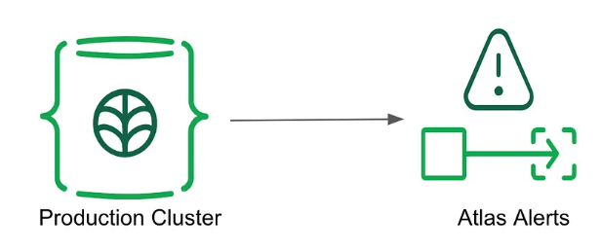
04
Configuration des alertes et gestion des incidents
Pourquoi des alertes ?
33

Slide 42

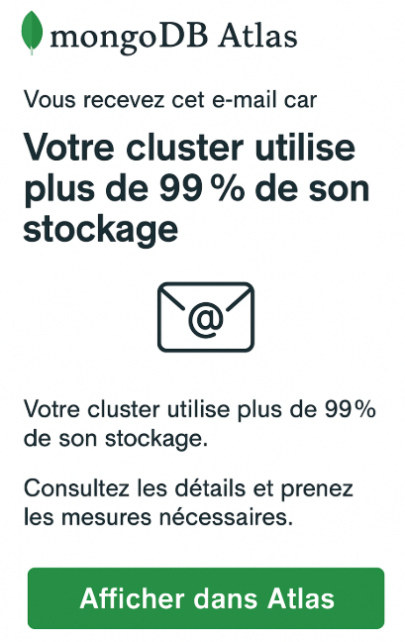
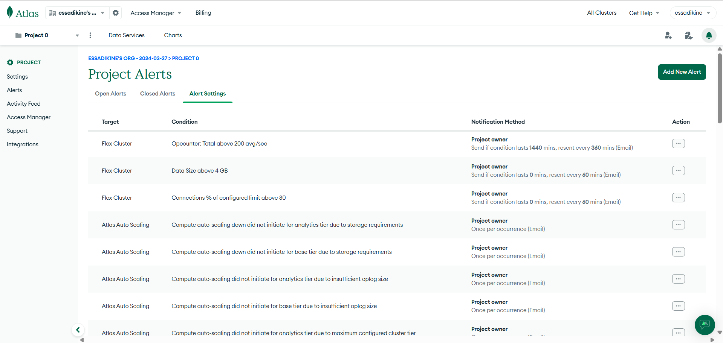

Gestion des incidents dans MongoDB
MongoDB Atlas facilite la détection, la notification et l’intervention rapide en cas d'incident grâce aux alertes et aux métriques.
Lorsqu'un problème est détecté :
Une alerte est automatiquement envoyée (par e-mail, Slack, etc.).
Vous pouvez analyser les métriques pour comprendre la cause.
Vous prenez des actions correctives rapides (optimiser une requête, augmenter le stockage, ajuster les connexions).
34

Slide 43
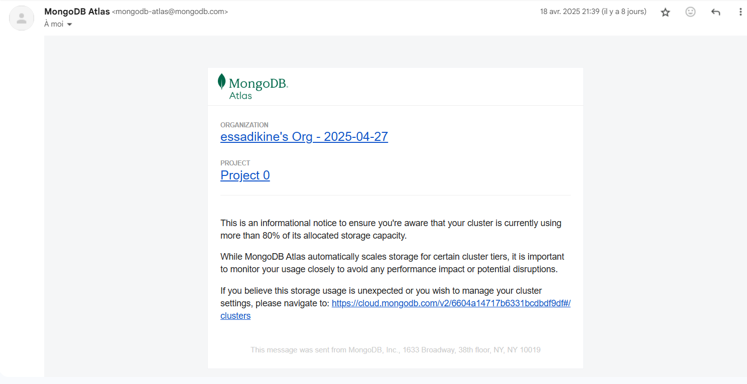
Que sont les alertes ?
Les alertes dans MongoDB Atlas sont des notifications automatiques qui vous informent lorsqu'un événement important se produit dans votre base de données.
01
Exemple : Vous recevez un e-mail dès que votre cluster utilise plus de 80% de stockage.
02
35

Slide 44
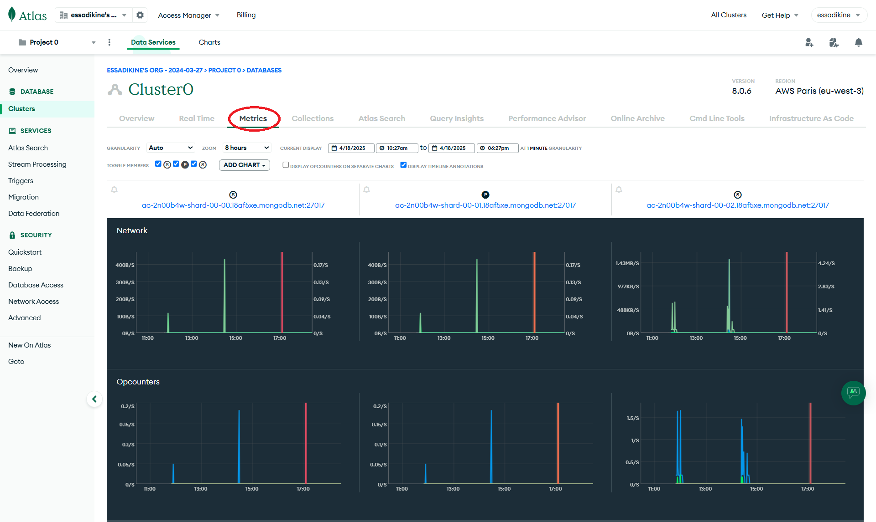
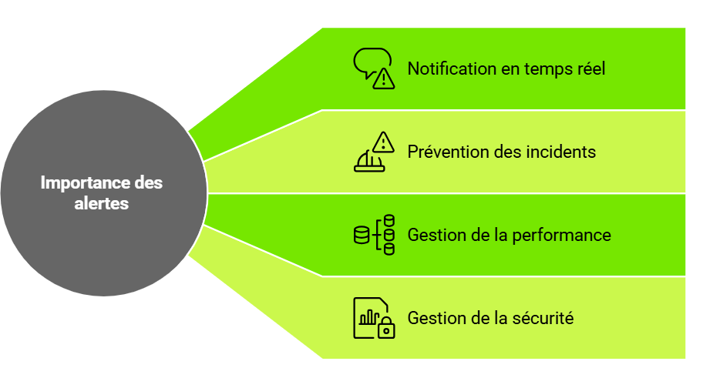
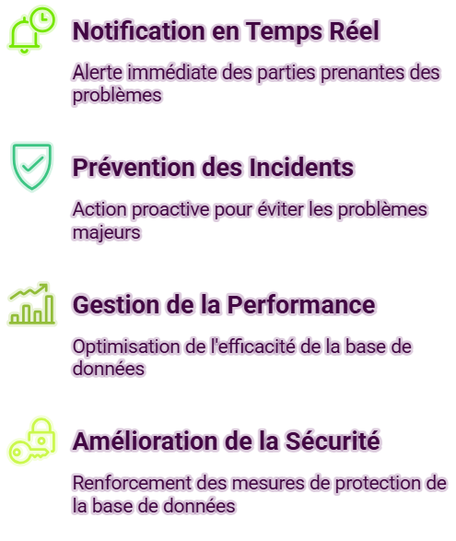
Pourquoi les alertes sont importantes ?
36

Slide 45
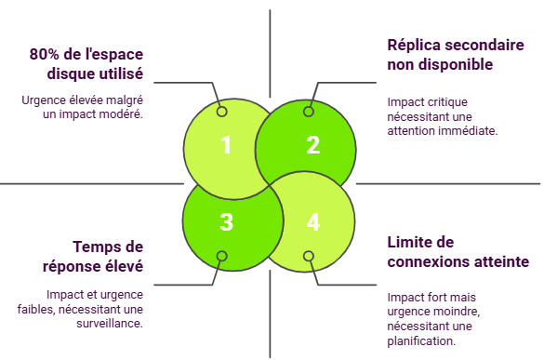
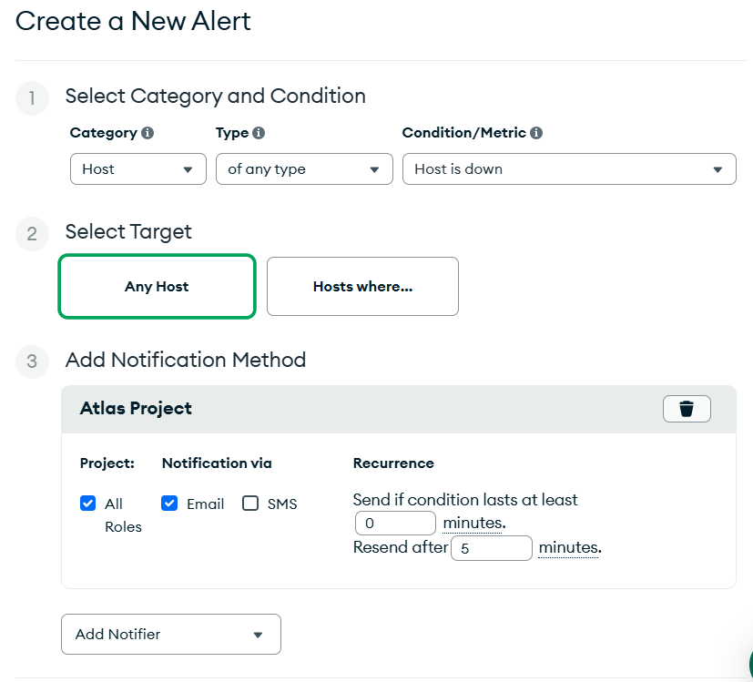
01
02
Exemples d’alertes courantes
37

Slide 46
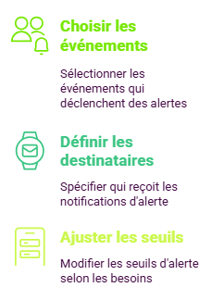
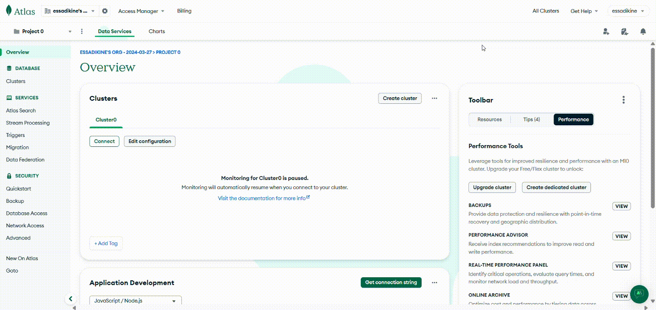
01
02
Peut-on personnaliser les alertes ?
Exemple : Configurer une alerte uniquement si l’espace disque dépasse 95%
Important : Ne jamais faire confiance à une alerte sans l'avoir testée en conditions réelles.
38

Slide 47
05
Gestion de la journalisation
39
Journalisation: enregistrement des événements dans un système informatique

Slide 48
Définition & Importance
Journalisation: enregistrement des événements dans un système informatique
40

Slide 49
02
03
01
Définition & Importance
Déboguer les problèmes
Suivi des modifications
Journalisation: enregistrement des événements dans un système informatique
Amélioration des performances
Assurer la cohérence des données et Récupération après panne
41

Slide 50
Fonctionnement
02
03
01
42
Déboguer les problèmes
Suivi des modifications
Journalisation: enregistrement des événements dans un système informatique
Amélioration des performances
Assurer la cohérence des données et Récupération après panne

Slide 51
Fonctionnement
02
03
01
43
Déboguer les problèmes
Suivi des modifications
Journalisation: enregistrement des événements dans un système informatique
Amélioration des performances
Assurer la cohérence des données et Récupération après panne

Slide 52
Fonctionnement
02
03
01
Les opérations sont enregistrées séquentiellement dans un journal avant d'être appliquées aux données.
44

Slide 53
Fonctionnement
02
03
01
Permet la reprise après incident.
45

Slide 54

Fonctionnement
02
03
01
Garantit la durabilité et la cohérence des données.
46

Slide 55
Cas d'utilisation
02
03
01
Sauvegarde & restauration
Réplication
Rollback des transactions
Surveillance des performances
47

Slide 56
Types de journalisation dans MongoDB
1. Journalisation du moteur de stockage (WiredTiger)
Journal par défaut
Protège les données en cas de panne
Variante : Pagefile (meilleures performances mais moins robuste)
48

Slide 57
Types de journalisation dans MongoDB
2. Journalisation des communications
Connexions : IP, utilisateurs, DB accédées
Commandes : insertions, suppressions, updates
Audits : événements de sécurité (droits, accès)
49

Slide 58
Types de journalisation dans MongoDB
3. Journalisation des applications
Événements spécifiques à l’application
50

Slide 59
Types de journalisation dans MongoDB
4. Journalisation du cluster
Réplication entre nœuds
Élections de nœuds principaux
51

Slide 60
Types de journalisation dans MongoDB
01
02
5. Journalisation des opérations d’administration
Agent de configuration
Routeur mongos
52

Slide 61

Méthode & Outils
01
02
Architecture & Méthode
Outils de journalisation
Journalisation des opérations (oplog)
Réplication avec journalisation
Récupération après panne via --oplogReplay
db.getLog() : consultation des logs
MongoDB Profiler : analyse des opérations
MongoDB Enterprise Backup : sauvegarde avancée
Oplog : journal des écritures pour réplication et récupération
53

Slide 62
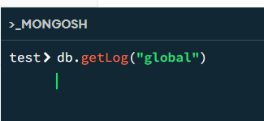
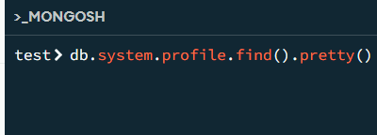
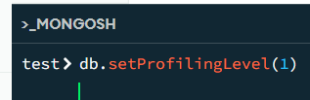
Options de configuration
Niveau de journalisation :
fatal, error, warning, info, debug, verbose
Mode de journalisation :
sync : journal écrit sur disque immédiatement
async : écrit de façon différée (meilleure performance)
Rotation des journaux :
Basée sur la taille ou l’ancienneté
01
02
54

Slide 63
Options de configuration
Exemple :
Afficher les journaux système
Afficher les données du profiler
Activer le profiler MongoDB pour tracer les opérations lentes
55

Slide 64
06
Intégration dans des outils de supervision
56
.
MongoDB est une base de données puissante, mais pour garantir sa performance et sa disponibilité, il est essentiel de la superviser efficacement. L'intégration avec des outils de supervision permet de suivre les métriques, d'analyser les logs et de configurer des alertes pour anticiper les pannes et optimiser le système.

Slide 65

Objectif
.
Prometheus est un système de surveillance open-source qui collecte des métriques à partir des serveurs via des "exporters". Ces métriques peuvent être utilisées pour évaluer la performance des systèmes, en particulier pour des bases de données comme MongoDB.
MongoDB est une base de données puissante, mais pour garantir sa performance et sa disponibilité, il est essentiel de la superviser efficacement. L'intégration avec des outils de supervision permet de suivre les métriques, d'analyser les logs et de configurer des alertes pour anticiper les pannes et optimiser le système.
57

Slide 66
Outils de supervision populaires
1. Prometheus + Grafana
Exporter MongoDB : C'est un composant clé qui permet de collecter les métriques spécifiques à MongoDB. L'exporter expose des données comme la latence, les connexions actives, les lectures/écritures, la mémoire utilisée, etc.
Les métriques collectées sont ensuite envoyées à Prometheus, qui les stocke et les met à disposition pour une visualisation.
Prometheus est un système de surveillance open-source qui collecte des métriques à partir des serveurs via des "exporters". Ces métriques peuvent être utilisées pour évaluer la performance des systèmes, en particulier pour des bases de données comme MongoDB.
58

Slide 67

Outils de supervision populaires
1. Prometheus + Grafana
Exporter MongoDB : C'est un composant clé qui permet de collecter les métriques spécifiques à MongoDB. L'exporter expose des données comme la latence, les connexions actives, les lectures/écritures, la mémoire utilisée, etc.
Les métriques collectées sont ensuite envoyées à Prometheus, qui les stocke et les met à disposition pour une visualisation.
Prometheus est un système de surveillance open-source qui collecte des métriques à partir des serveurs via des "exporters". Ces métriques peuvent être utilisées pour évaluer la performance des systèmes, en particulier pour des bases de données comme MongoDB.
59

Slide 68
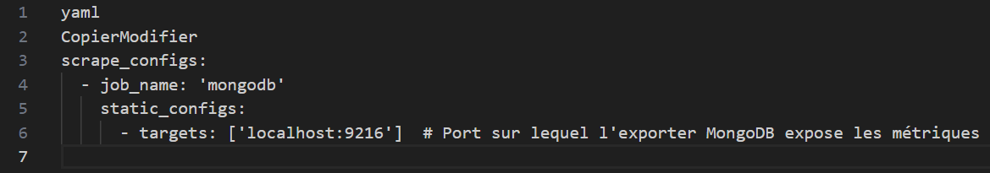
Outils de supervision populaires
1. Prometheus + Grafana
Outil de visualisation des données collectées par Prometheus. Il permet de créer des dashboards interactifs pour suivre en temps réel la santé de la base de données.
Un dashboard peut inclure des graphiques pour :
La latence des requêtes.
Le nombre de connexions actives.
La quantité de mémoire utilisée.
Les erreurs d'opérations
60

Slide 69

Outils de supervision populaires
1. Prometheus + Grafana
Exemple de configuration dans Prometheus :
Dans cet exemple, Prometheus scrute l'exporter MongoDB installé localement (sur le port 9216).
61

Slide 70

Outils de supervision populaires
2. ELK Stack (Elasticsearch, Logstash, Kibana)
Logstash est utilisé pour collecter et filtrer les logs provenant de MongoDB. Ces logs peuvent être des logs d’accès, des logs d’audit ou des logs d’erreurs. Logstash va traiter ces logs pour les rendre plus compréhensibles et les transmettre à Elasticsearch.
62

Slide 71

Outils de supervision populaires
2. ELK Stack (Elasticsearch, Logstash, Kibana)
Elasticsearch indexe les logs collectés, permettant des recherches rapides et des analyses complexes sur des périodes longues.
63

Slide 72
Outils de supervision populaires
2. ELK Stack (Elasticsearch, Logstash, Kibana)
MongoDB génère des logs (erreurs, audit, accès).
Kibana est l'outil de visualisation d'Elasticsearch. Il permet de créer des dashboards pour analyser les logs. Par exemple, tu peux voir les erreurs de connexion, les requêtes longues, et même les tentatives d'accès suspectes.
Logstash ou Filebeat capture ces logs et les envoie à Elasticsearch
Kibana offre une interface graphique pour analyser les logs, créer des dashboards, et obtenir des alertes sur des événements spécifiques
64

Slide 73



Outils de supervision populaires
2. ELK Stack (Elasticsearch, Logstash, Kibana)
Processus typique d'intégration ELK :
MongoDB génère des logs (erreurs, audit, accès).
Logstash ou Filebeat capture ces logs et les envoie à Elasticsearch
Kibana offre une interface graphique pour analyser les logs, créer des dashboards, et obtenir des alertes sur des événements spécifiques
65

Slide 74
Outils de supervision populaires
3. Zabbix / Centreon / Nagios
Ce sont des outils de surveillance classiques souvent utilisés pour superviser des systèmes en entreprise. Ces outils offrent des templates préconfigurés pour surveiller MongoDB.
MongoDB génère des logs (erreurs, audit, accès).
Logstash ou Filebeat capture ces logs et les envoie à Elasticsearch
Zabbix et Centreon offrent des agents que tu peux déployer sur ton serveur MongoDB pour collecter des métriques spécifiques à la base de données.
Nagios est souvent utilisé pour surveiller la disponibilité des services et des ressources système. En utilisant des scripts personnalisés, tu peux superviser les métriques MongoDB et recevoir des alertes en cas de problème.
Kibana offre une interface graphique pour analyser les logs, créer des dashboards, et obtenir des alertes sur des événements spécifiques
66
Type de métrique | Description
Connexions | Nombre de connexions actives à la base de données. Cela permet de détecter les surcharges ou les fuites de connexions.
Mémoire | Quantité de RAM utilisée par MongoDB. Une utilisation élevée peut indiquer des problèmes de performance ou de gestion de mémoire.
Latence | Temps moyen d’exécution des requêtes (lecture/écriture). Une latence élevée indique un goulot d'étranglement dans le système.
Opérations | Nombre d'opérations lues et écrites par seconde. Cela permet de voir l'activité globale de la base de données.
Réplication | Temps de propagation des données entre les nœuds dans une architecture en réplication. Des délais importants peuvent affecter la cohérence des données.
Fichiers journaux | Erreurs, accès non autorisés, et logs d’audit. Surveiller les journaux est essentiel pour détecter des comportements suspects ou des erreurs système.

Slide 75
Types de métriques à suivre
Les outils de supervision collectent une grande variété de métriques système. Voici une liste des plus importantes à suivre :
Type de métrique | Description
Connexions | Nombre de connexions actives à la base de données. Cela permet de détecter les surcharges ou les fuites de connexions.
Mémoire | Quantité de RAM utilisée par MongoDB. Une utilisation élevée peut indiquer des problèmes de performance ou de gestion de mémoire.
Latence | Temps moyen d’exécution des requêtes (lecture/écriture). Une latence élevée indique un goulot d'étranglement dans le système.
Opérations | Nombre d'opérations lues et écrites par seconde. Cela permet de voir l'activité globale de la base de données.
Réplication | Temps de propagation des données entre les nœuds dans une architecture en réplication. Des délais importants peuvent affecter la cohérence des données.
Fichiers journaux | Erreurs, accès non autorisés, et logs d’audit. Surveiller les journaux est essentiel pour détecter des comportements suspects ou des erreurs système.
67

Slide 76
Avantages de l’intégration
Type de métrique | Description
Connexions | Nombre de connexions actives à la base de données. Cela permet de détecter les surcharges ou les fuites de connexions.
Mémoire | Quantité de RAM utilisée par MongoDB. Une utilisation élevée peut indiquer des problèmes de performance ou de gestion de mémoire.
Latence | Temps moyen d’exécution des requêtes (lecture/écriture). Une latence élevée indique un goulot d'étranglement dans le système.
Opérations | Nombre d'opérations lues et écrites par seconde. Cela permet de voir l'activité globale de la base de données.
Réplication | Temps de propagation des données entre les nœuds dans une architecture en réplication. Des délais importants peuvent affecter la cohérence des données.
Fichiers journaux | Erreurs, accès non autorisés, et logs d’audit. Surveiller les journaux est essentiel pour détecter des comportements suspects ou des erreurs système.
L'intégration de MongoDB avec des outils externes présente plusieurs avantages importants :
68

Slide 77
Avantages de l’intégration
Détection précoce des anomalies :
Les alertes instantanées permettent de réagir rapidement en cas de problème.
69

Slide 78
Avantages de l’intégration
Centralisation des logs :
Regrouper tous les logs dans un seul endroit permet de mieux comprendre les événements et de faire des diagnostics plus précis.
70

Slide 79
Avantages de l’intégration
Alertes automatisées :
Les alertes peuvent être configurées pour avertir l'équipe en cas de problème, sans nécessiter une surveillance manuelle constante.
71

Slide 80
Avantages de l’intégration
Visualisation temps réel :
Les dashboards permettent de visualiser les performances de MongoDB en temps réel, facilitant l'analyse de la santé du système.
72

Slide 81
Avantages de l’intégration
Installer les outils de supervision sur des serveurs dédiés : Cela évite d’ajouter de la charge supplémentaire sur le serveur MongoDB.
Définir des seuils pertinents : Assure-toi que les alertes ne sont pas trop fréquentes (par exemple, des alertes pour chaque petite variation de performance).
Aide au diagnostic et à l'optimisation :
En analysant les logs et les métriques, tu peux identifier les goulets d’étranglement et optimiser les performances de la base de données.
Filtrer les logs sensibles pour respecter les lois de conformité, comme le RGPD en Europe.
Tester régulièrement les alertes et les dashboards pour t’assurer qu’ils fonctionnent correctement.
73

Slide 82
CONCLUSION
Bonnes pratiques
Pour une supervision efficace, voici quelques bonnes pratiques :
Installer les outils de supervision sur des serveurs dédiés : Cela évite d’ajouter de la charge supplémentaire sur le serveur MongoDB.
Définir des seuils pertinents : Assure-toi que les alertes ne sont pas trop fréquentes (par exemple, des alertes pour chaque petite variation de performance).
Filtrer les logs sensibles pour respecter les lois de conformité, comme le RGPD en Europe.
Tester régulièrement les alertes et les dashboards pour t’assurer qu’ils fonctionnent correctement.
74

Slide 83
CONCLUSION
La surveillance, les alertes et la gestion des enregistrements dans MongoDB jouent un rôle crucial dans la préservation de la disponibilité et de la fiabilité des données. En surveillant attentivement les métriques pertinentes et en configurant des alertes spécifiques, vous pouvez anticiper et éviter les interruptions de service.
75

Slide 84
MERCI POUR VOTRE ATTENTION

